Slide 1
Дело Емельяна Пугачёва

Slide 2
Крестьянское восстание или война?
Все мы прекрасно знаем версию официальной истории о событиях минувших лет, названную восстанием крестьян и казаков под предводительством Емельяна Пугачёва. В этой статье я предлагаю вам познакомиться с другой версией, основанной на Новой Хронологии.
Итак, в конце XVIII века произошла последняя решающая битва между Западной Европой и романовской Россией с одной стороны и последним осколком Русско-Ардынской империи Тобольским Сибирским государством с другой. Это был также последний крупный перелом в мировой истории, который закрепил власть Романовых на большей территории бывшей великой русской империи. С подачи победителей, романовские историки исказили все доступные источники, представив эту крупную войну как подавление крестьянского восстания.

Slide 4
Традиционная версия.
Как и о восстании Степана Разина о войне с Пугачёвым невозможно судить по первоисточникам. До конца правления Романовых материалы по делу Емельяна Пугачёва были государственной тайной. Когда А.С. Пушкин работал над своей «Историей Пугачёва», он столкнулся с тем, что дело опечатано. Пушкин писал, что ему удалось собрать все сведения, которые были обнародованы правительством и упоминания иностранных писателей, которые показались ему достоверными. Этих материалов хватило на довольно скромную работу, всего 36 страниц.
Пушкин понимал, что его работа далеко не полная. В «Истории Пугачёва» есть строки, где он обращается к будущим историкам и выражает надежду, что когда-нибудь дело придадут огласке и его труд будет дополнен и исправлен. Даже такому известному в России человеку как А. Пушкин не удалось ознакомиться с документами о т.н. пугачёвском бунте. Спрятав подальше от любопытных глаз подлинники, Романовы, как обычно, сочинили свою версию истории тех событий. Но эта история, как и многие другие вымыслы романовских историков, содержит множество противоречий.

Slide 6
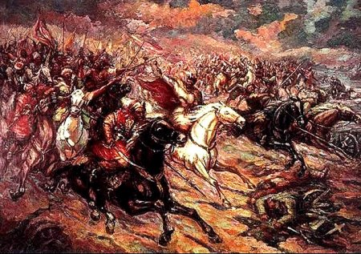
Противоречие первое.
До сих пор войска Емельяна Пугачёва принято называть бандами. Но, как правило, к бандам примыкает определённая категория людей. При взятии Пугачёвым городов, его радостно приветствовало всё население: простой люд, купцы и даже церковные иерархи. Как писал Пушкин, местные жители Пензы встречали Пугачёва с хлебом и иконами, пав перед ним на колени.
Достоверно известно, что пушки для пугачёвских войск отливали на уральских заводах. Романовские историки утверждают, что рабочие уральских заводов взбунтовались и присоединились к незаконному восстанию. Но, скорее всего, уральские заводы изначально принадлежали Великой Тартарии, чьими войсками и командовал Пугачёв.

Slide 7
Противоречие второе.
Считается, что Пугачёв незаконно провозгласил себя царём, а когда входил в города, издавал там царские манифесты. Романовские историки утверждают, что он присвоил себе имя супруга императрицы Екатерины II царя Петра III, скончавшегося в июле 1762 года. Но Пушкин пишет, что когда Пугачёв 22 июля вошёл в Саранск, его встречал простой люд, духовенство и купечество, а архимандрит вышел к нему с крестом и Евангелием. Потом отслужили молебен, на котором упомянули государыню Устинию Петровну. Т.е. сохранились свидетельства, что саранский архимандрит называл государыней не Екатерину, а совсем другую царицу! Этот факт также опровергает утверждение о претензиях Пугачева на трон.
К сожалению, мы не знаем ни подлинного имени правителя Московской Тартарии, который царствовал в Тобольске, ни подлинного имени его воеводы. Да и фамилия «Пугачёв» – это, скорее всего, придуманное Романовыми прозвище (от слов «пугач» или «пугало»). Так же было с царём Дмитрием Ивановичем (ему дали прозвище Отрепьев от слова «отребье»). Это обычный приём пропагандистов путём вызова негативных ассоциаций с именами неугодных существующей власти личностей.

Slide 9
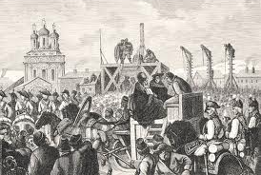
Противоречие третье.
В романовской версии подавления пугачёвского бунта победа была сравнительно лёгкой. Войска Екатерины II без труда громили неорганизованные шайки. Но даже из этой отредактированной версии понятно, что против каких-то банд были направлены регулярные войска. Историк Евгений Петрович Савельев в своей книге о древней истории казачества писал, что, не считая других войск, против Пугачёва воевало 14 донских полков. Несмотря на это противодействие, Пугачёв довольно успешно продвигался к Москве, что привело в ужас Екатерину. Чтобы поднять солдатский дух, она сама хотела встать во главе войска, но приближенные смогли отговорить императрицу. К этому времени закончилась война с Турцией, и с фронта вернулся Александр Суворов, который и стал командующим всех войск. Т.е. воевать с неорганизованными шайками было поручено главному военачальнику страны, величайшему полководцу того времени! Нет, это было не подавление бунта, это была настоящая война с задействованными в ней огромными профессиональными силами с обеих сторон!

Slide 10
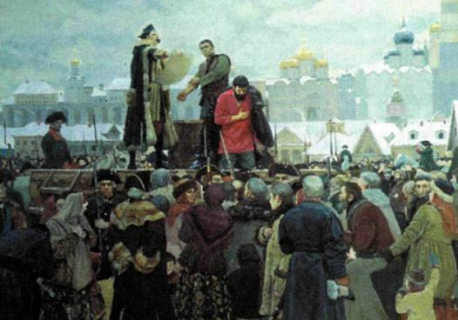
Противоречие четвёртое.
И ещё один странный факт из истории войны с Пугачёвым. Суд над Пугачёвым проходил в Москве в тронном зале Кремлёвского дворца. Если бы он действительно был простым казаком, самозванцем и обычным главарём банды, неужели его бы судили в знаменитом тронном зале? Вроде как ни по чину! Но если в его лице Романовы осуждали своего главного врага – Великую Тартарию и праздновали победу над ней, то выбор места для проведения суда становится оправданным и даже необходимым.
Независимо от того, кто предстал перед судом под выдуманным прозвищем Пугачёв, это был суд над остатками Русско-Ардынской империи на радость Романовым и их западноевропейским союзникам. О том, что Романовы воевали с огромными организованными войсками, говорит и факт, который приводят историки. Только с конца XVIII века (уже после разгрома Пугачёва) Сибирь становится местом ссылки. Например, в Тобольск осуждённых начали ссылать только с 1790 года. До этого ссылали на Соловецкие острова (Соловки). Логично будет предположить, что, только сломив сопротивление Пугачёва, Романовы впервые получили доступ в Сибирь.

Slide 11
А Соединённые Штаты только после победы над Пугачёвым вошли в западную половину Североамериканского континента. Эта местность до этого на картах попросту отсутствовала. При дележе этих земель Романовым досталась только Аляска и то, вероятно потому, что она непосредственно примыкала к Сибири. Но и её впоследствии пришлось отдать США за более чем символическую сумму. В 1775 году российское правительство запретило всякое упоминание имени Пугачёва. Зимовейскую станицу (родина Пугачёва и Степана Разина) переименовали в Потёмкинскую, реку Яик - в Урал, а Яицкое Казачество стало отныне именоваться Уральским. Было расформировано Волжское казачье войско, ликвидирована и Запорожская Сечь. По приказу Екатерины II все события этой войны были преданы забвению…

